Slide 1

作个有纪律的人
约珥
Dr. Rick Griffith, Crossroads International Church Singapore
BibleStudyDownloads.org

Slide 2

纪律
Notes:
Be disciplined or you will be disciplined.
遵守纪律，否则你就会被纪律处分。

Slide 3

纪律
Notes:
This is true because any good leader disciplines those he cares about, and ultimately, God is the best disciplinarian.
事实确实如此，因为任何优秀的领导者都会管教他所关心的人，而最终，上帝是最好的管教者。

Slide 4
遵守纪律，
否则你就会被纪律处分。
Notes:
Which better describes your life now? Disciplining yourself or being disciplined by God?
If your experiences are sweet, thank God. Maybe you are disciplining yourself so God doesn’t have to get your attention. But if your experiences are sour, thank God also. Maybe this is just what you need for God to get your attention. Are you listening?
哪种情况更符合你现在的生活？是自我管教，还是被上帝管教？
如果你的经历是甜美的，感谢上帝。也许你正在自我管教，因此上帝不需要特别提醒你。
但如果你的经历是苦涩的，也要感谢上帝。也许这正是上帝用来吸引你注意的方式。你听到了吗？

Slide 5
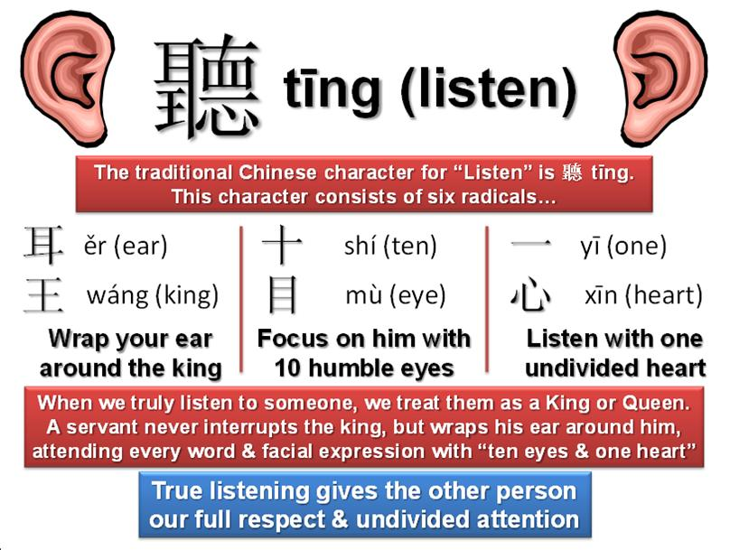
"Hear this, you leaders of the people.
Listen, all who live in the land"
(Joel 1:2a NLT).
The traditional Chinese character for "listen" consists of six radicals
当我们真正倾听某人说话时，我们会把他们当作国王或王后。仆人从不打断国王的话，而是用耳朵倾听，用“十只眼睛和一颗心”倾听国王的每一个字和面部表情
真正的倾听是给予对方完全的尊重和专注的注意力
Notes:
Are you really listening to what God is trying to tell you in your life?
Maybe he is trying to discipline you.
你真的在听上帝在你的生活中试图告诉你什么吗？
也许他正在试图管教你。

Slide 6
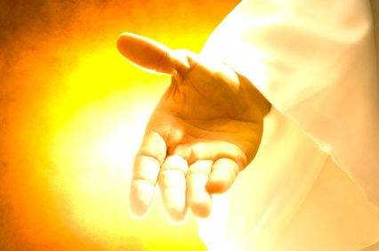
当我们受到纪律处分时，
我们该怎么办？
约珥
Notes:
让我们回到原本的问题......

Slide 7

出埃及记背景
Notes:
OS-29-Joel-34

Slide 8
Placing the Prophets
先知的位置
342
关键 时代
931
俄巴底亚
722
约拿
阿摩司
何西阿
以赛亚
弥迦
那鸿
西番亚
耶利米
耶利米哀歌
约珥
但以理
哈该
哈巴谷
以西结
撒迦利亚
马拉基
586

Slide 9

"他们抽签分了我的子民，将男童换妓女，卖女童买酒喝。"
(约珥书 3:3 CCB).
Notes:
Ar

Slide 10
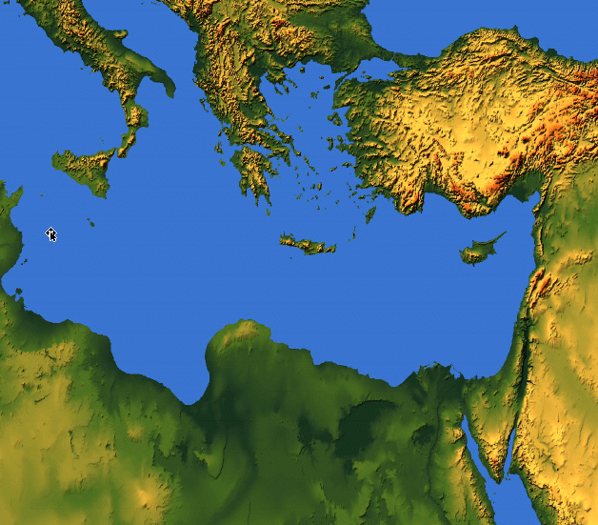

把犹太人
卖给希腊人
4「泰尔、西顿，和非利士四境的人哪，你们与我何干？你们要报复我吗？若报复我，我必使报应速速归到你们的头上。
5你们既然夺取我的金银，又将我可爱的宝物带入你们宫殿
约珥书（3:4-5）
219
西顿
泰尔
犹大
非利士
Notes:
Joel also mentions selling people to Greeks, which also happened only after about 600 BC when Greece became strong.
约珥还提到将人卖给希腊人，这也是在公元前600年左右希腊变强后才发生的。

Slide 11
把犹太人
卖给希腊人
" 6并将犹大人和耶路撒冷人卖给希腊人，使他们远离自己的境界。 "
(约珥书 3:6 ).
219
希腊
西顿
泰尔
希腊直到公元前 600-500 年左右才成为一个强大的国家，所以乔尔的年代可能更晚
犹大
非利士

Slide 12
耶路撒冷的陷落
耶路撒冷的陷落
232
342
560
关键日期
627
耶利米
605
但以理
597
以西结
586
538
西番雅
约尔
630
耶利米悲歌
哈巴谷
590
606
Notes:
In our study of the Minor Prophets we are now near the time of the destruction of Jerusalem in 586 BC under Nebuchadnezzar. This was one of the two key times the city was destroyed as God’s discipline of his wayward people.
_______
OS-29-Joel-39
在我们对小先知书的研究中，我们现在接近公元前586年耶路撒冷在尼布甲尼撒手下被毁灭的时期。这是上帝对他迷失的子民施行管教时，城市两次被毁灭的关键时刻之一。
OS-29-Joel-39

Slide 13
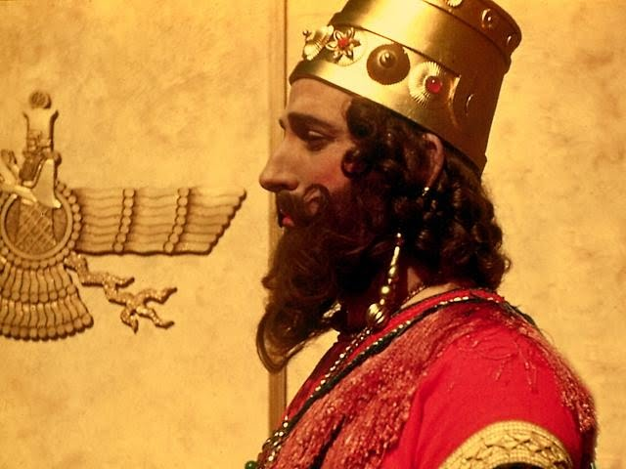
约珥在尼布甲尼撒王统治期间传道
Notes:
God's instrument of discipline was this pagan Babylonian king.
上帝惩戒的工具就是这个异教的巴比伦国王。

Slide 14

1. 现在该做什么
2. 结果如何
今日“待办事项”列表
Notes:
Today we’ll see what to do about present difficulties, and then how these will all turn out in the end.
今天，我们将看看如何解决当前的困难，以及最终结果如何。

Slide 15
当我们受到纪律处分时，
我们该怎么办？
约珥
Notes:
让我们回到原本的问题......

Slide 16
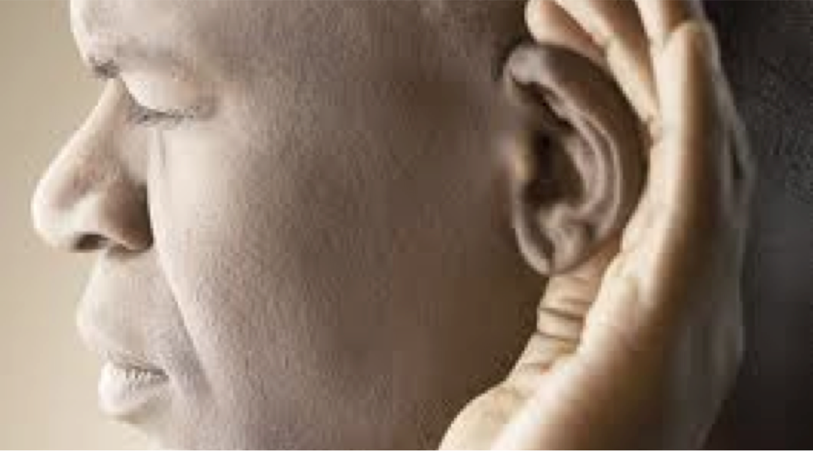
一。纪律应该带来悔改
约珥 1:1–2:17
Notes:
困境时是改变我们观点的好时机。

Slide 17
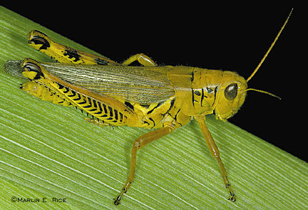
约珥书
毁灭
1:1–2:17
拯救
2:18–3:21
祝福 3:17-21
审判 3:1-16
恢复 2:18-32
灾害 1:1-20
入侵 2:1-17
过去
未来
上帝的日子

Slide 18
Slides on
约珥 1

Slide 19

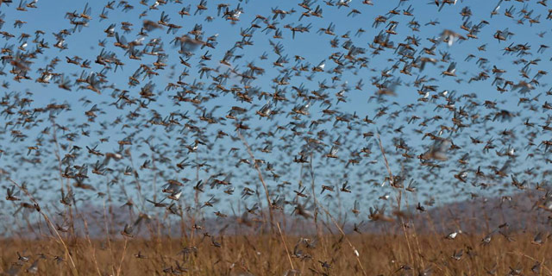
“告诉他们有关蝗虫的事。”
没有注明国王 = 没有注明日期
"1耶和华的话临到毗土珥的儿子约珥。"
(约珥书 1:1 ).
“好的."

Slide 20
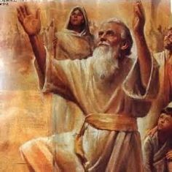
“约珥”名字 = 主神
约"Jo" = 耶和华 = 主
珥"El" =上帝 = 上帝

Slide 21
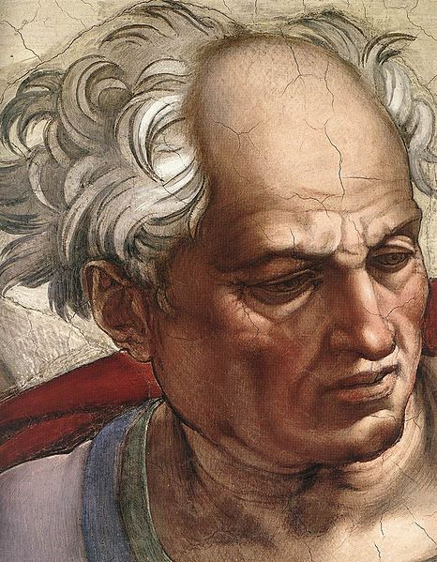
“老年人哪！你们要听这话。
这地所有的居民啊！你们要留心听。
在你们的日子，
或在你们祖先的日子，
曾有这样的事吗？
³ 你们要把这事传与子，
子传与孙，
孙传与后代。”
(约珥 1:2-3 CNV).

Slide 22
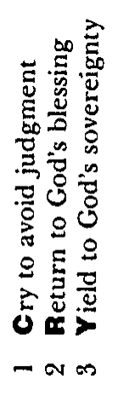
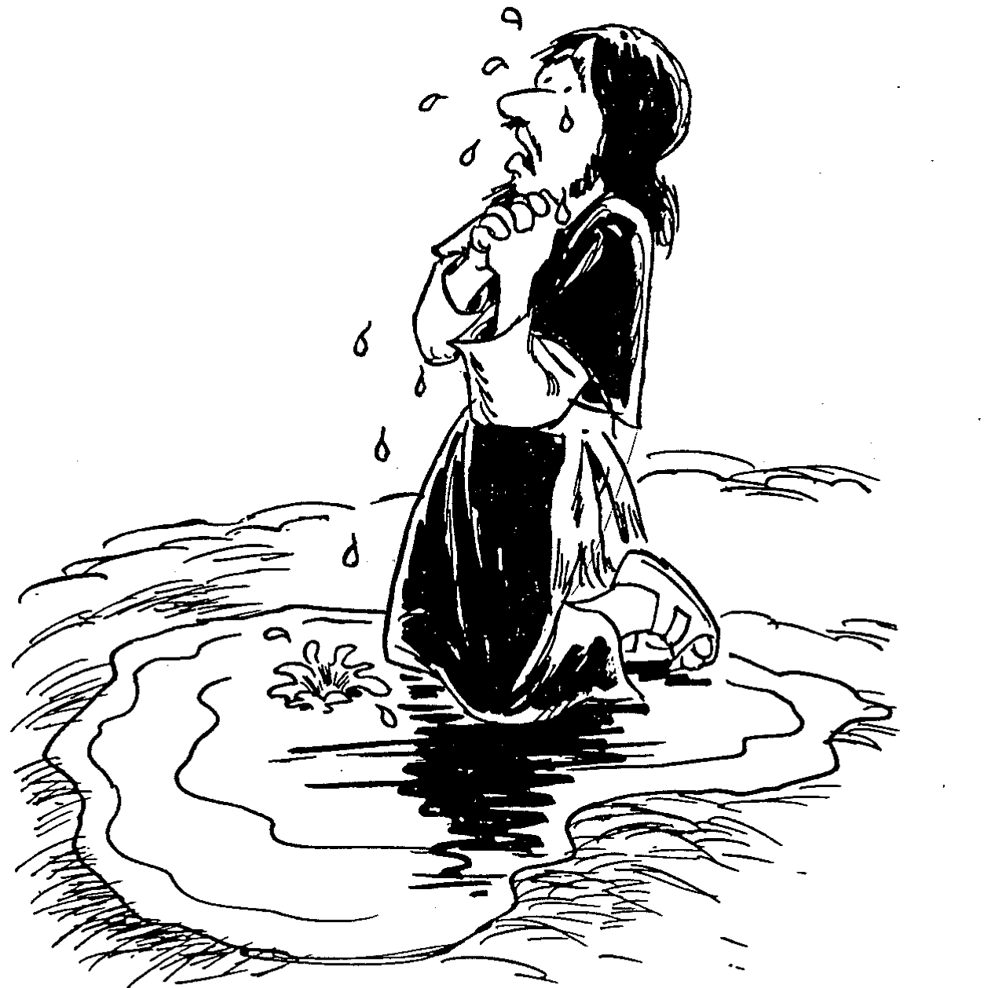
Barry Huddleston, The Acrostic Summarized Bible (Grand Rapids: Baker, 1992)
约珥
1. 呼求以避免审判
2. 回归神的祝福
3. 顺服神的主权

Slide 23
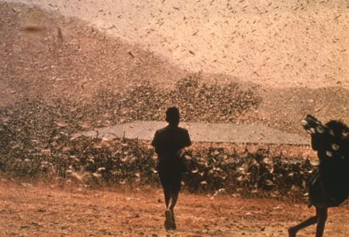
日期与收件人
577
C. 日期: 放逐前末期 (公元前597 与 586 之间).
D. 收件人: 犹大人，应为对锡安和寺庙的引用(1:9, 13-14; 2:15-17, 23, 32; 3:1, 5-6, 16-17, 20-21).

Slide 24
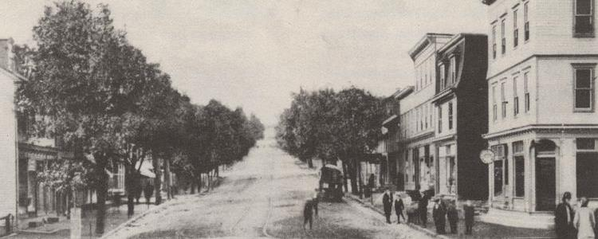
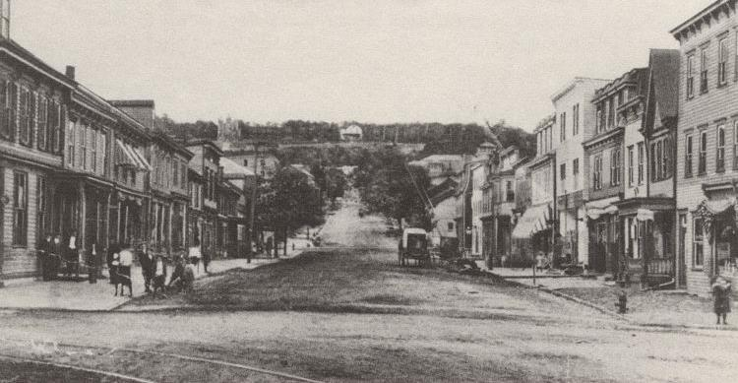
现代蝗灾
(森特勒利亚宾夕法尼亚州，美国）
蝗灾前
蝗灾后

Slide 25
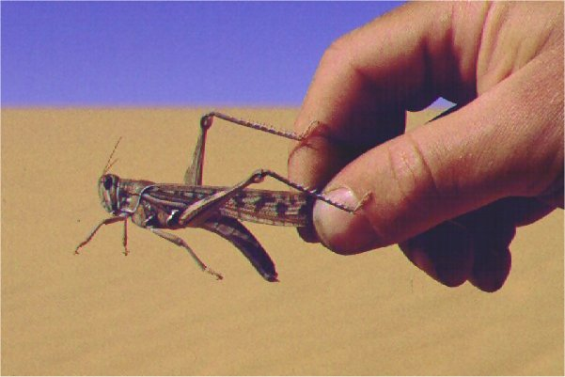
E. 场合
577
近期的蝗灾入侵犹大

Slide 26
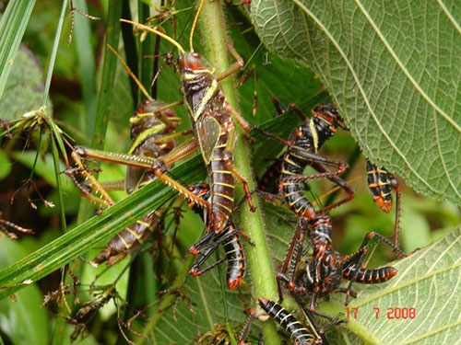
“剪虫剩下的，
蝗虫吃了；
蝗虫剩下的，
蝻子吃了；
蝻子剩下的，
蚂蚱吃了。”
(约珥 1:4 CNV).

Slide 27
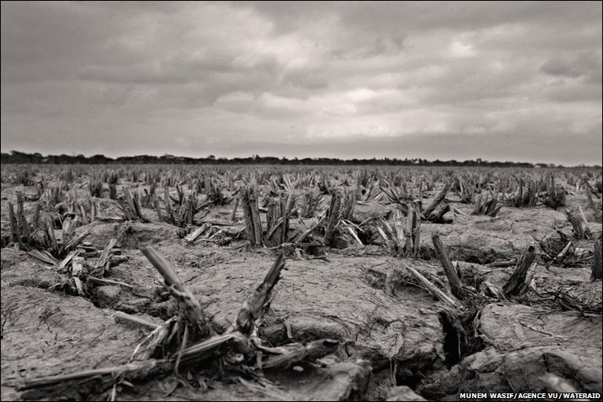
"酒醉的人哪！你们要醒过来；要哀哭！
所有嗜酒的人哪！你们都要为甜酒哀号，
因为甜酒从你们的口里断绝了。"
(1:5 CNV).

Slide 28
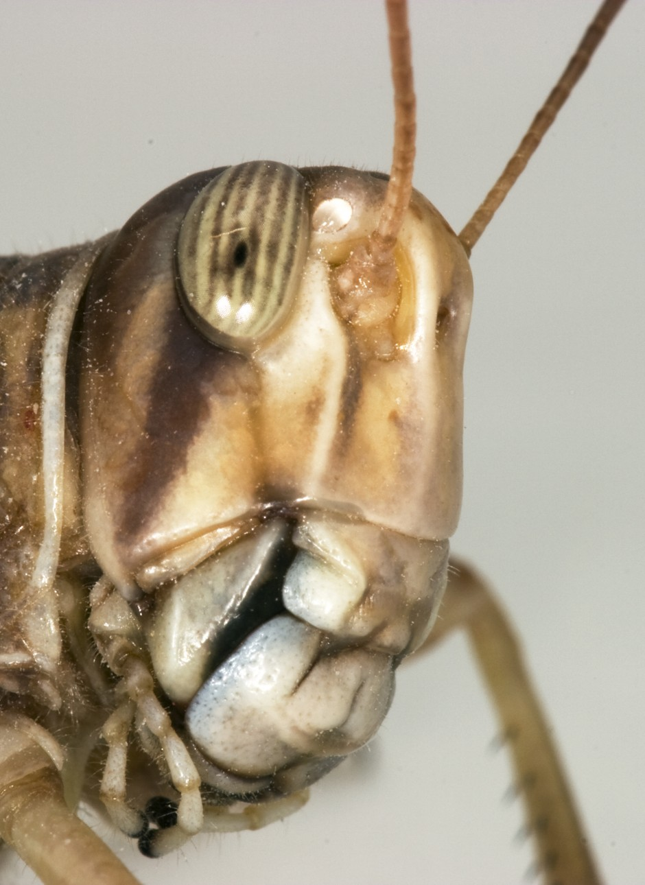
"因为有一民族上来侵犯我的国土，
他们强大又无数；
他们的牙齿像狮子的牙齿，
他们有母狮的大牙。"
(1:6 CNV).

Slide 29
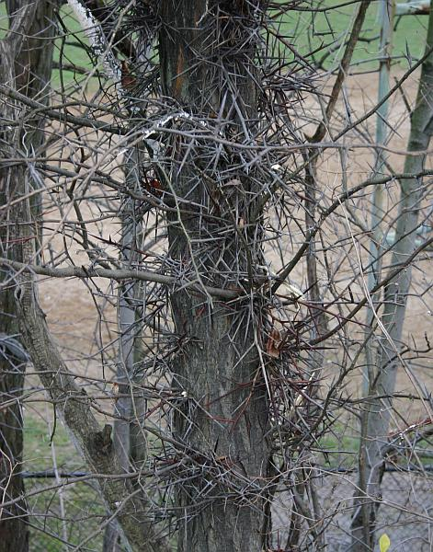
"他们使我的葡萄树荒凉，
折断了我的无花果树，
把树皮剥尽，丢在一旁，
使枝条露白。"
(1:7 CNV).

Slide 30
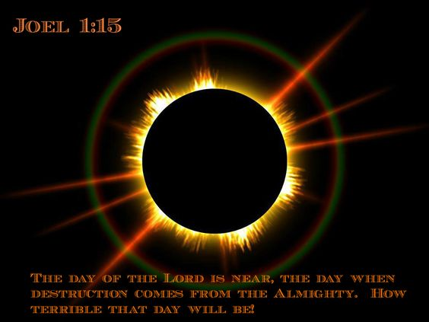
The Day of the LORD (Joel 1:15).
约珥
哀哉那日！
因为耶和华的日子临近了；
那日来到，好象毁灭从全能者临到一样。

Slide 31
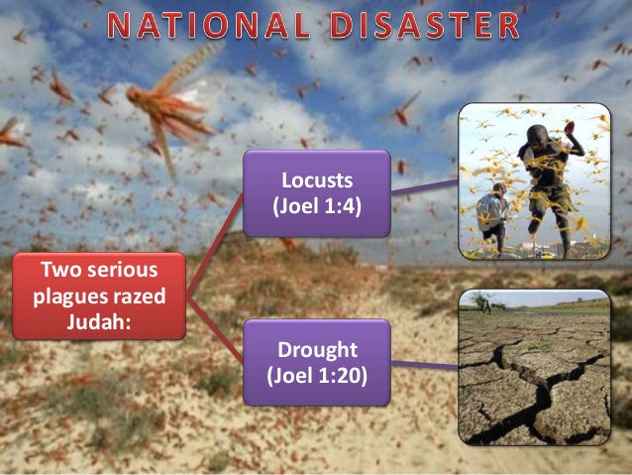
约珥书第1章中的国家灾难
蝗虫灾难
(约珥书 1:4)
两场严重的灾难摧毁了犹大：
干旱
（约珥书1:20）

Slide 32
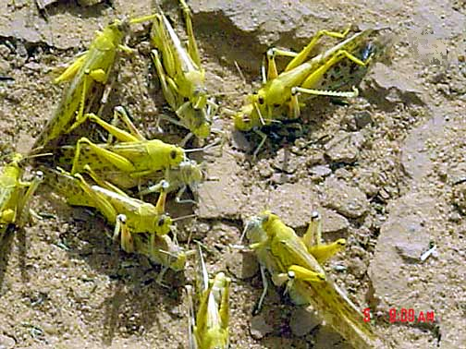
成年的
蝗虫在
交尾
Notes:
Mali: mature gregarious adults copulating (Tamesna, 11/03) http://www.fao.org/NEWS/GLOBAL/LOCUSTS/outbreakpix03.htm
马里：成熟的群居成年象正在交配 (Tamesna, 11/03) http://www.fao.org/NEWS/GLOBAL/LOCUSTS/outbreakpix03.htm

Slide 33
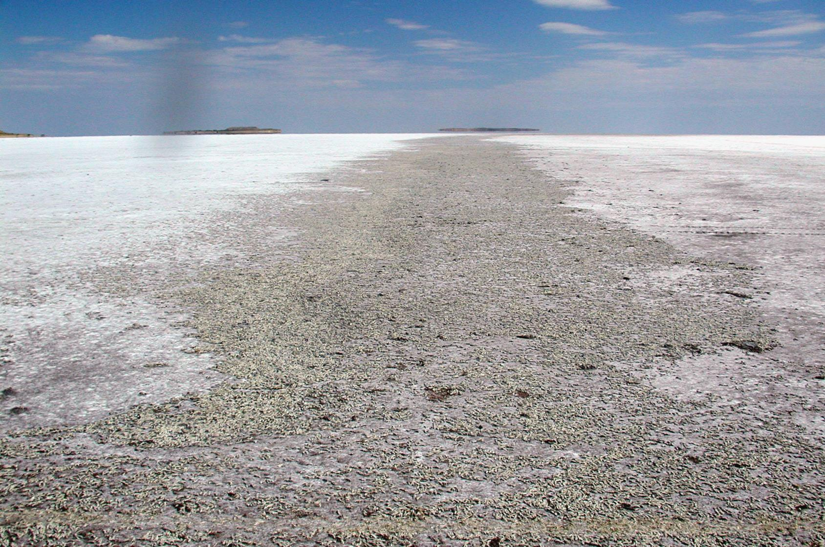
蝗虫的墓地, 盐湖, 犹他州

Slide 34

577
主词
蝗虫

Slide 35
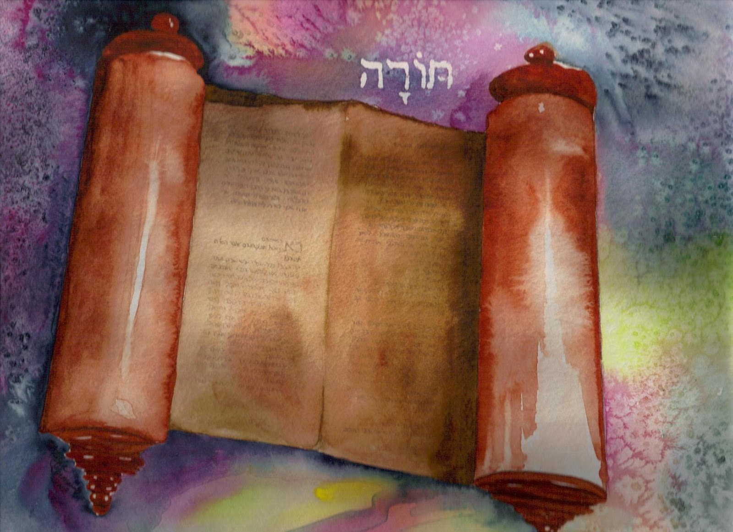
那么《妥拉》是如何描述蝗虫的呢？

Slide 36
祝福 与 咒诅 (申 28)
你的城里和田间必蒙福 (3)
你在城里在田间必受咒诅 (16)
你的孩子和地所产的必蒙福 (4)
你的孩子和地所产的必受咒诅 (17)
你的筐子和你的摶麵盆必蒙福 (5)
你的筐子和你的摶麵盆必受咒诅 (18)
你出你如必蒙福 (6)
你出你如必受咒诅 (19)
你的仇敌从一条路来攻击你， 必从七条路逃跑！(7)
你從一條路去攻擊他們、必從七條路逃跑！(25)
．你必借給許多國民、卻不至向他們借貸 (12)
他必借給你、你卻不能借給他 (44)

Slide 37
场合
220
为什么 ?
被掳
申命记 28章
Notes:
OS-05-Deut-203
OS-11-1Kings-40
OS-14-2Chron-58
Jeremiah’s prophecy and Lamentations record his eyewitness account of Babylon’s siege and destruction of Jerusalem for the nation’s sin, the Holy Spirit moved him to record an historical compilation which provides the context and justification for God’s judgment upon these two nations. The leaders and the people sinned through ungodliness and idolatry, and true to the curses of Deut. 28, God gave the people the consequences of their obedience.
OS-05-申命记-203
OS-11-列王纪上-40
OS-14-历代志下-58
耶利米的预言和《耶利米哀歌》记录了他亲眼目睹巴比伦围攻和毁灭耶路撒冷的过程，这是因国家的罪而受到的审判。圣灵感动他编写了一部历史汇编，为神对这两个国家的审判提供了背景和依据。领袖和百姓因不敬虔和拜偶像而犯罪，正如《申命记》第28章的咒诅所述，神将顺服的结果显明在百姓面前，使他们承受其后果。

Slide 38
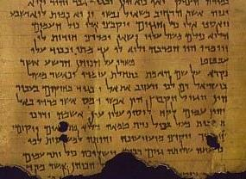
蝗灾的意义何在?
577
合和本 申命记28:38 “你带到 田间的种子虽多，收进来的却少，因为被蝗虫吃了”

Slide 39
Slides on
约珥 2

Slide 40
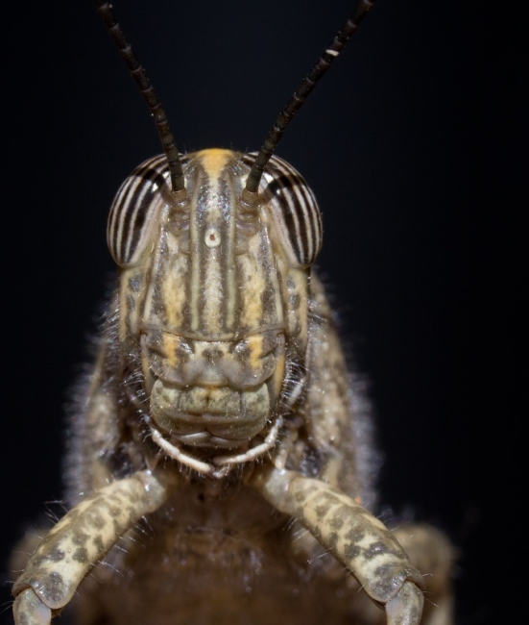
"你们要在锡安吹号，
并在我的圣山发出警讯，
让国中所有的居民都战栗，
因为耶和华的日子快到，必然临近了。"
(2:1 CNV).

Slide 41
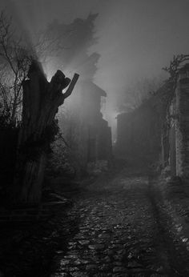
"那日是黑暗幽冥的日子，
是密云漆黑的日子。
有一队众多强盛的民来到，
好象晨光满布群山；
这样的事从前没有发生过，
以后直到万代，
也不会发生。"
(2:2 CNV).

Slide 42
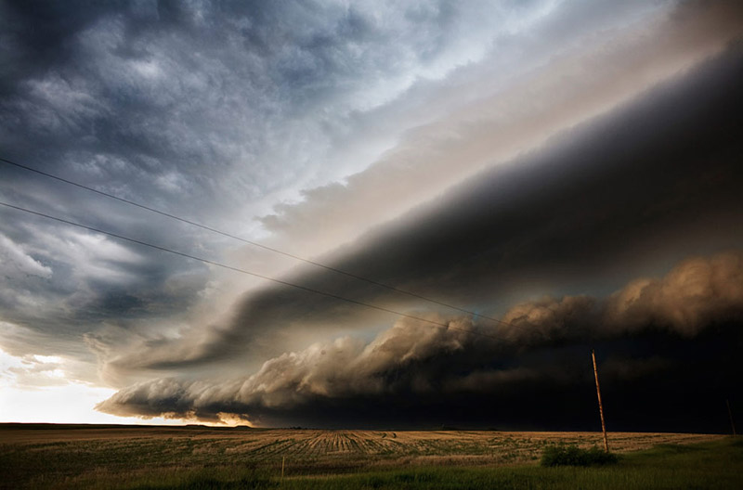
"在他们前面有吞灭的火，
在他们后面有燃烧的火焰；
他们未到以前，大地像伊甸园，
他们过去以后，大地成了荒凉的旷野，
没有一样能逃避他们的。"
(2:3 CNV).

Slide 43
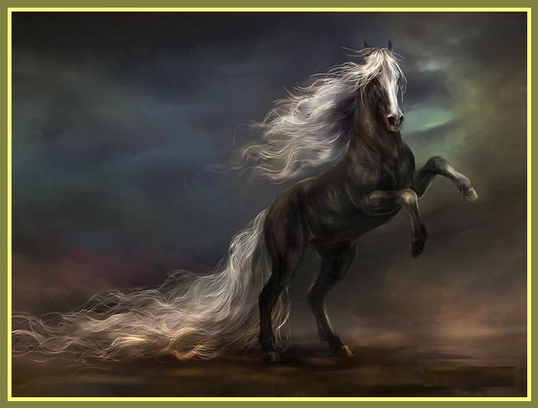
"他们的形状像马的形状，
战马怎样奔跑，他们也怎样奔跑。"
(2:4 CNV).

Slide 44
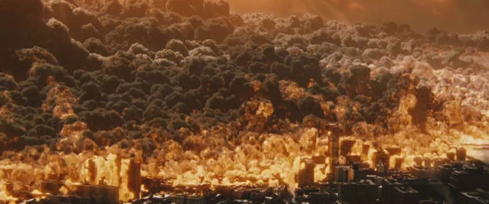
"他们在群山顶上跳跃的声音，
如战车的响声，
又如火焰
吞灭碎秸的响声，
像强盛的民
摆阵预备作战。" (2:5 CNV).

Slide 45
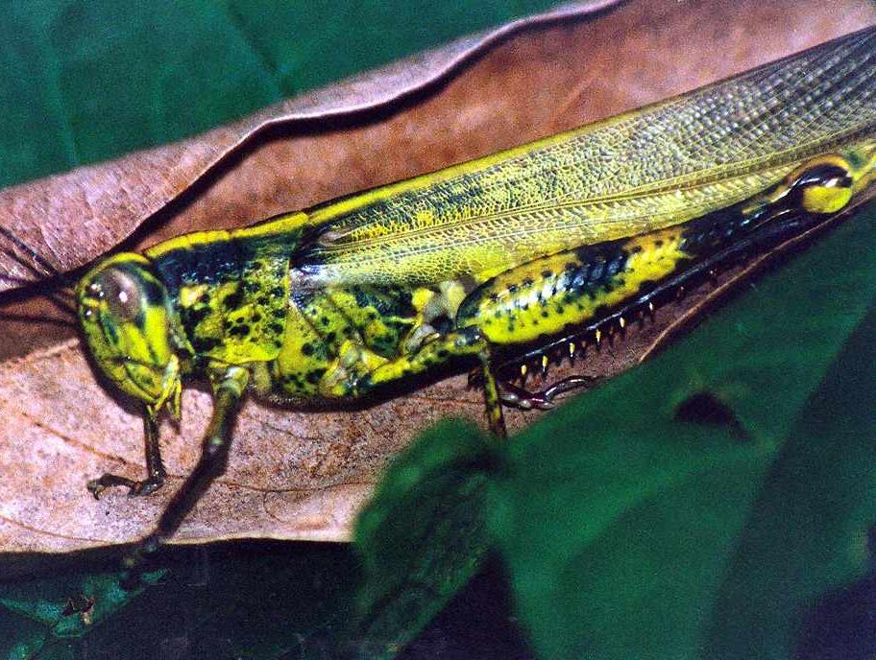
主要经文
575
“. . . 因为耶和华的日子大
而畏 ，谁能当得起呢？
耶和华说：虽然如此，
你们应 当禁食、哭泣、悲哀，一心归向我。” (2:11下b-12)

Slide 46
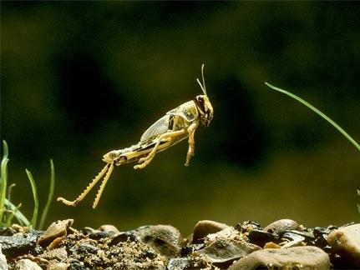
约珥书2:1-11的蝗虫是什么?
578
描绘蝗虫和军队？
超自然生物?
字面的蝗虫?
比喻一个军队?
比喻很多的军队?

Slide 47
约珥书
毁灭
1:1–2:17
拯救
2:18–3:21
祝福 3:17-21
审判 3:1-16
恢复 2:18-32
灾害 1:1-20
入侵 2:1-17
过去
未来
上帝的日子

Slide 48
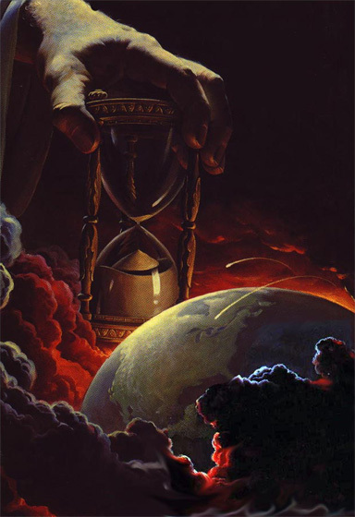
为什么未来？
578
1. 意象加强：地震、天里的迹象（2:10、30-31; 太24:29)

Slide 49
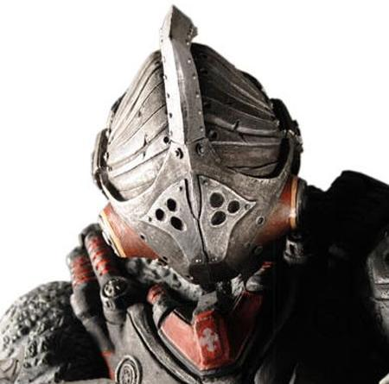
为什么未来？
578
1. 意象加强：地震、天里的迹象（2:10、30-31; 太24:29)
2. “民” (2:2)，“军队” (2:11)

Slide 50
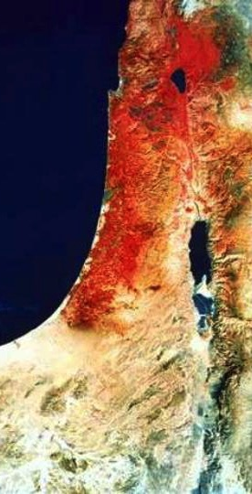
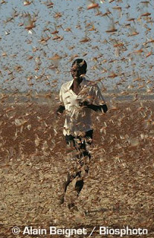
为什么未来？
578
1. 意象加强：地震、天里的迹象（2:10、30-31; 太24:29)
2. “民” (2:2)，“军队” (2:11)
3. 蝗虫从来没有像这“军队”从北方侵略 (2:20)
4. “北方” (2:20) 与从北方侵袭的末世仇敌吻合 (迦6:8，等)

Slide 51
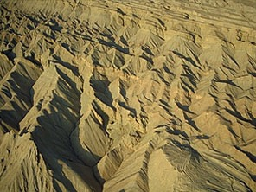
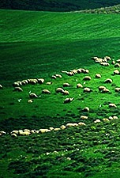
主的日子
638-639
审判
+
祝福
大灾难
千年
启 6–19
启 20
7 年
1000 年

Slide 52
末世事件时序
473
白色
大宝座
(启 20:11-14)
圣徒被提
(提前 4:13-18)
主再来(亚 14:3-5)
主的日子
教会时代
大灾难
(亚 14:1-2)
千禧年
(亚14:6-21)
歌革和玛各
(哈米吉多顿)
(结 38–39)
歌哥革和玛各
的重现
(启 20:7-10)
Notes:
52

Slide 53
做什么？
"耶和华说：
“现在虽然如此，
你们仍要全心全意，
以禁食、哭泣、哀号，归向我。”
你们要撕裂你们的心肠，
不要撕裂你们的衣服。
并要归向耶和华你们的 神，
因为他有恩典有怜悯，
不轻易发怒，
并且有丰盛的慈爱，
随时转意不降灾祸。" (2:12-13 CNV).

Slide 54
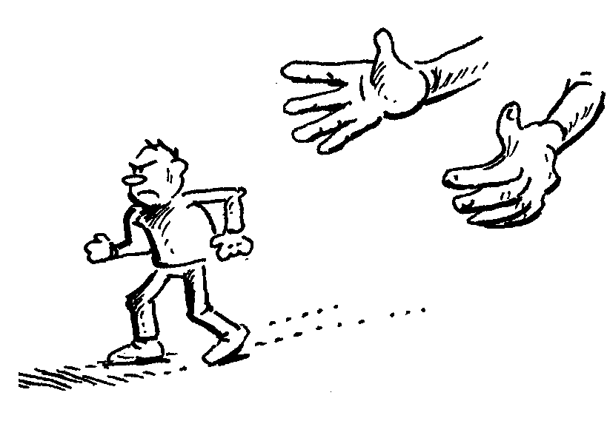
你拒绝神的管教吗？
Notes:
God’s disciplining us should motivate us to seek the Lord.
神对我们的管教应当激励我们去寻求主。

Slide 55
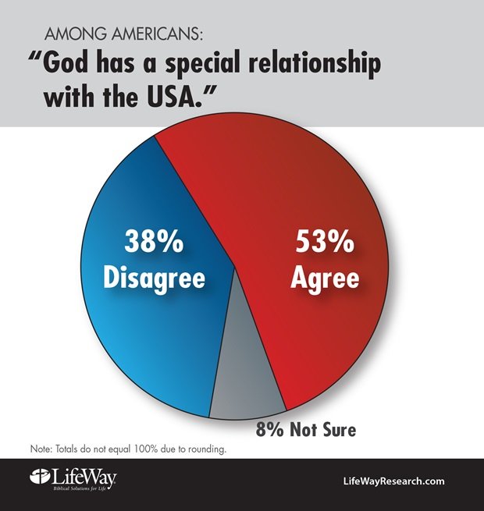
上帝与美国
在美国人中：
“神与美国有特殊关系。”
赞同
赞同
赞同
Notes:
The moral height of the USA was in the 1950s. The USA rebuilt its former enemies Japan and Germany, adopted “In God We Trust” as the national motto, and began to see many turn to Christ under Billy Graham as well send out missionaries to the nations.
Home > 2015 > July
Jul 3, 2015
God and Country: Americans' Views of God's 'Relationship' with the U.S
What do Americans think about the United States and God? Fascinating new data. |
Ed Stetzer
http://www.christianitytoday.com/edstetzer/2015/july/god-and-country-new-research-on-americans-views-of-country.html
Accessed 9 April 2017
Happy Fourth of July weekend folks, my American readers!
Two hundred thirty-nine years ago tomorrow, Congress adopted the Declaration of Independence, nearly a month before it would eventually be signed. I hope you're having a fun weekend, getting to enjoy some time with family and friends.
As I explained in a post last year:
Christians are, in a sense, dual citizens-- of the Kingdom and of the nation where they live. I live in a country that is not without fault, but I am proud to be a citizen of that nation. I teach my children to be proud of their nation-- not unaware of its challenges-- and patriotic citizens.
Just this week, LifeWay Research released some new data on how Americans view their country and how God relates with it. Here's an excerpt from our report:
In a nation founded on religious liberty, most Americans believe God has a special relationship with the United States, and they’re optimistic the best is yet to come.
Despite headlines lamenting the global decline of the United States since the Cold War, 54 percent of Americans believe the nation is on the upswing, according to a September survey by LifeWay Research. Only 4 in 10 think “America’s best days are behind us.”
And though the U.S. Constitution makes no mention of God, 53 percent of Americans say they believe God and the nation have a special relationship, a concept stretching back to Pilgrim days. Even a third of atheists, agnostics, and those with no religious preference believe America has a special relationship with God.
“‘God Bless America’ is more than a song or a prayer for many Americans,” said Ed Stetzer, executive director of LifeWay Research. “It is a belief that God has blessed America beyond what is typical for nations throughout history. I am sure that would spawn many theological conversations, but it’s important to note most Americans think God has a special relationship with their country.”
Christianity Today reported on the data, and added additional research, in their article, "God and America: It's Complicated," explaining, "A third of Americans say the United States is a Christian nation. But more than half say the country has a special relationship with the Almighty."
Christianity Today also included a link to my post providing cautions about combining patriotism and worship, where I explained the importance of patriotism (and not just in the U.S.), but also cautioned, "If your church service was driven more by America than by Jesus, I think you need a change."
Here are a couple of the graphs depicting the major findings:
One of the most interesting parts of the survey was the gender divide among the views:
Women are significantly more likely than men to believe God has a special relationship with the United States. While 49 percent of men have that view, the number rises to 58 percent for women.
LifeWay Research also found differences by age, race, geography, education, and religious preference.
Nearly two-thirds (63 percent) of Americans 45-54 years old think God has a special relationship with the United States, a belief shared by 48 percent of those 18-44.
Belief in a special relationship is also high among:
African-Americans, at 62 percent, compared to whites at 51 percent. Southerners, at 59 percent, compared to 49 percent of Midwesterners and 50 percent of Westerners. Those with a high school degree or less, at 66 percent. For those with some college, the rate drops to 51 percent. It drops further to 40 percent of those with a bachelor’s degree and 29 percent of those with a graduate degree. Evangelical Christians are the most likely to believe in a special relationship, with 67 percent agreeing. Among evangelicals 45 and older, the share soars to 71 percent.
“Americans, particularly those in more religious segments or geography, are most likely to believe in this special relationship,” Stetzer said. “But, considering the history of the nation, from Manifest Destiny to Ronald Reagan’s ‘City on a Hill’ speech, it’s not surprising this long-held theme continues today.”
A lot of this, of course, is rooted in our sense of American exceptionalism. Here's a bit on that from our report, including a thought from me:
Both ends of the political spectrum—from President Obama to the Republican Party platform—have touted American exceptionalism, the belief that the United States plays a unique role in human history. For some, the concept includes the idea of a special relationship with God, although beliefs about the nature of the relationship vary.
“Some Christians view America as an archetype of biblical Israel, chosen and uniquely blessed by God,” Stetzer said. “That’s why Christians sometimes speak of God ‘healing our land,’ when most theologians say this American ‘land’ is not in the same category as the ‘land’ of biblical Israel.”
What do you think? Is America exceptional? Does God have a special relationship with the United States? Comment below.
Click here to see the full research report.
Support our work. Subscribe to CT and get one year free.
美国的道德巅峰时期是在1950年代
美国重建了昔日的敌人日本和德国，将“我们信靠上帝”（“In God We Trust”）定为国家格言，并开始在比利·格雷厄姆（Billy Graham）的带领下见证许多人归向基督，同时向世界各国派遣传教士。
首页 > 2015 > 7月
2015年7月3日
神与国家：美国人对“神与美国关系”的看法
美国人如何看待美国和上帝之间的关系？新数据令人着迷。
Ed Stetzer
http://www.christianitytoday.com/edstetzer/2015/july/god-and-country-new-research-on-americans-views-of-country.html
访问时间：2017年4月9日
祝大家独立日周末快乐，亲爱的美国读者们！
明天就是239年前的这一天，国会通过了《独立宣言》，这距离最终签署还有近一个月的时间。希望大家能度过一个愉快的周末，与家人和朋友共度美好时光。
正如我去年在一篇文章中解释的：
基督徒在某种意义上是双重国籍的公民——既是天国的公民，也是他们所在国家的公民。我生活在一个有缺陷但值得骄傲的国家。我教我的孩子为自己的国家感到骄傲——并不是忽视它的挑战——成为爱国的公民。
就在本周，LifeWay研究机构发布了一些关于美国人如何看待他们的国家以及上帝与之关系的新数据。以下是我们报告的摘录：
在一个建立于宗教自由之上的国家，大多数美国人认为上帝与美国有特殊的关系，并且他们对未来充满乐观。
尽管有头条新闻哀叹冷战后美国在全球的衰退，但根据LifeWay研究机构于9月进行的一项调查，54%的美国人相信国家正在复兴。只有十分之四的人认为“美国的黄金时代已经过去”。
尽管美国宪法没有提到上帝，但53%的美国人表示他们相信上帝与这个国家有特殊的关系，这种观念可以追溯到清教徒时期。即使是无神论者、不可知论者和没有宗教信仰偏好的三分之一的人也认为美国与上帝有特殊的关系。
LifeWay研究所执行主任埃德·斯特策（Ed Stetzer）说：“‘愿上帝保佑美国’对许多美国人来说不仅仅是一首歌或祷告。这是一种信念，即上帝以历史上其他国家所没有的方式祝福了美国。我相信这会引发许多神学上的讨论，但重要的是，大多数美国人认为上帝与他们的国家有特殊的关系。”
《今日基督教》报道了这些数据，并在文章《神与美国：复杂的关系》中加入了额外的研究，解释道：“三分之一的美国人认为美国是一个基督教国家。但超过一半的人表示，美国与全能的神有特殊的关系。”
《今日基督教》还附上了我关于将爱国主义与崇拜结合时需要注意事项的文章链接，文中我解释了爱国主义的重要性（不仅仅是在美国），但也提醒人们要警惕：“如果你的教会活动更多地以美国为中心，而不是以耶稣为中心，我认为你需要做出改变。”
以下是一些图表，描绘了主要发现：
调查中最有趣的部分之一是关于性别差异的观点：
• 女性比男性更有可能认为上帝与美国有特殊的关系。49%的男性持这种观点，而女性的比例上升到58%。
• LifeWay研究机构还发现了关于年龄、种族、地理、教育和宗教偏好的差异：
• 接近三分之二（63%）的45-54岁美国人认为上帝与美国有特殊的关系，而这一信念在18-44岁的人中占比为48%。
• 62%的非洲裔美国人持有这种信念，而白人仅为51%。
• 南方人中有59%，相比之下，中西部地区为49%，西部地区为50%。
• 具有高中及以下学历的人中有66%持这种观点；而拥有一些大学教育的人的比例下降到51%，拥有学士学位的比例进一步下降到40%，拥有研究生学位的比例则为29%。
• 福音派基督徒是最有可能相信特殊关系的人群，其中67%的人同意此观点。在45岁及以上的福音派基督徒中，这一比例更是升至71%。
埃德·斯特策说：“特别是在那些宗教性更强的地区或群体中，美国人更有可能相信这种特殊关系。但考虑到美国的历史，从‘天定命运’（Manifest Destiny）到里根总统的‘山巅之城’演讲，这种长期以来的主题延续至今也并不令人惊讶。”
当然，很多这些信念根植于我们的“美国例外论”。以下是我们的报告中的一些内容，包括我自己的一个想法：
无论是政治光谱的两端——从奥巴马总统到共和党的纲领——都强调了“美国例外论”，即认为美国在人类历史中扮演了独特的角色。对某些人来说，这一概念包括了上帝与美国之间特殊关系的想法，尽管对这种关系的性质的看法各不相同。
埃德·斯特策说：“一些基督徒将美国视为圣经中以色列的原型，认为它被神选择并独特地祝福。这就是为什么基督徒有时谈论神‘医治我们的土地’，而大多数神学家认为，这片‘土地’并不属于圣经以色列的‘土地’范畴。”
你怎么看？美国是否独特？上帝是否与美国有特殊的关系？欢迎在下方评论。
点击此处查看完整研究报告。
支持我们的工作，订阅《今日基督教》，并免费获得一年订阅！

Slide 56

上帝对美国的管教
Notes:
But the 1960s became a turning point: corporations wanting to prolong the Vietnam War to make more money off it, making it illegal to pray and read the Bible in schools, chaos in the many riots, and assassinations of key leaders like John F Kenney and Martin Luther King.
The last straw was America turning its back on Israel in recent years, even sponsoring a conference in January a week before the change of power in Washington.
但1960年代成为了一个转折点：
企业为了从越南战争中赚取更多利润，试图延长战争；学校中禁止祷告和阅读圣经成为法律；多地发生骚乱引发的混乱，以及约翰·F·肯尼迪（John F. Kennedy）和马丁·路德·金（Martin Luther King）等关键领导人的遇刺。
压垮骆驼的最后一根稻草是近年来美国背弃以色列，甚至在华盛顿权力更迭前的一月，还举办了一场针对以色列的会议。

Slide 57
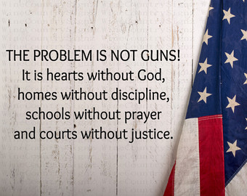
上帝对美国的管教
问题不在于枪支！
问题在于没有神的心灵，
没有纪律的家庭，
没有祷告的学校，
以及没有公正的法庭。
Notes:
As a result, the USA has been in horrible disarray: 78 million abortions, half of births to unwed mothers, 110 million people with STDs, disrespect around the world, involved in the longest war in US history in Afghanistan and Iraq, etc.
The USA has been under the disciplining hand of God in order that the country might turn back to him.
因此，美国陷入了可怕的混乱：7800万例堕胎，半数婴儿出生于未婚母亲，1.1亿人感染性传播疾病，在世界范围内声誉受损，卷入了美国历史上最长的战争——阿富汗战争和伊拉克战争等。
美国正处于神惩戒的手中，目的是让这个国家回归祂的怀抱。

Slide 58
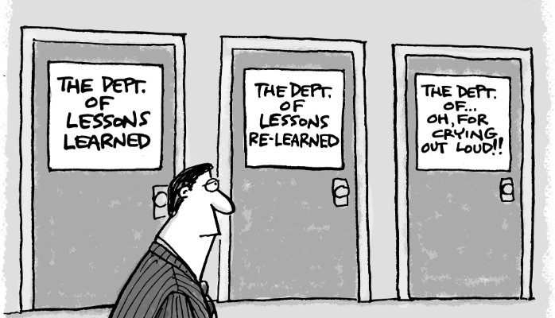
个人的纪律
教训
学习部
教训
重学部
哦，真是受不了了部

Slide 59
我不找借口，
我创造结果。
Notes:
Some of us could share our stories.
Some have played with sin until we finally got disgusted with ourselves.
Others of us have become complacent so that we hardly give God a thought until Sunday.
The result? We lack love, joy, peace, patience, kindness, goodness, faithfulness, gentleness and self-control. How could we expect the fruit of the Spirit without being controlled by the Spirit?
God is calling us to repentance—a change of mind in whom we trust. He also wants to see in us the fruits of repentance—a change of actions that reveal we really did change our mind.

Slide 60
一。纪律应该带来悔改
约珥 1:1–2:17
Notes:
困境时是改变我们观点的好时机。

Slide 61
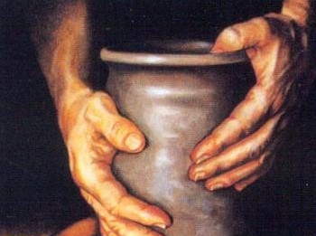
二。悔改将带来恢复
约珥 2:18–3:21
Notes:
改变我们对上帝的看法，才会改变我们的未来。

Slide 62
约珥书
毁灭
1:1–2:17
拯救
2:18–3:21
祝福 3:17-21
审判 3:1-16
恢复 2:18-32
灾害 1:1-20
入侵 2:1-17
过去
未来
上帝的日子

Slide 63
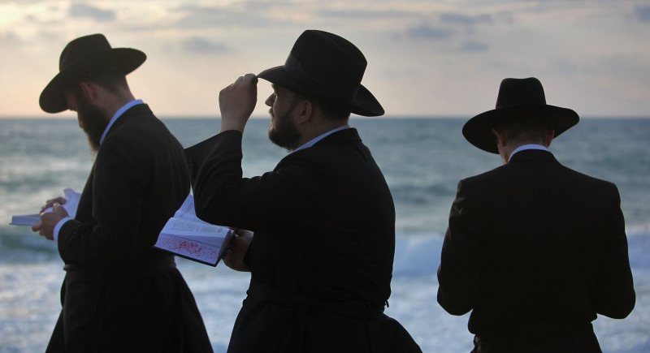
以色列的悔改将带来宽恕、拯救和复兴
（约珥书 2:18-3:21）。

Slide 64
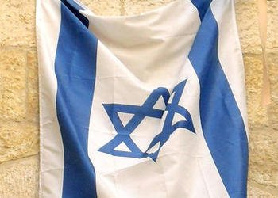
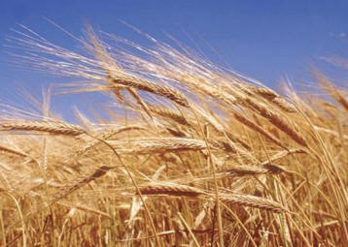
"耶和华为自己的土地发热心，
祂怜悯自己的子民。
¹⁹ 祂回应他们说：
“我必赐五谷、新酒和油给你们，
使你们饱足，
不再让你们受列国的羞辱。"
(约珥书 2:18-19 CCB).
Notes:
Israel’s repentance will bring forgiveness and blessing (2:18-27).
以色列的悔改将带来宽恕和祝福（2：18-27）。

Slide 65
上帝未来对以色列的保护
"我要使北方来的军队
远离你们；
我要把他们驱逐
到干旱荒凉之地，
他们的前队赶入东海，
他们的后队赶入西海；
并且他们的臭气上升，
他们的腥味上腾，
因为耶和华行了大事。
（约珥书 2:20）
219
北方
以色列

Slide 66
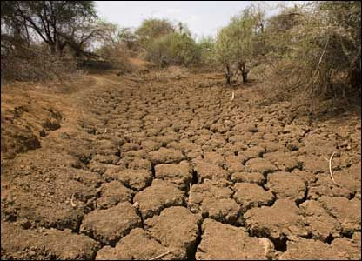
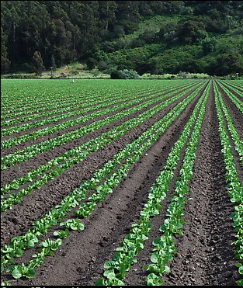
约珥书 2:21-27 中的土地对比
582
哀号
"... 土地凄凉…"
(1:10 CNV).
将欢喜快乐
"地土啊！你不要惧怕；
你要欢喜快乐，
因为耶和华行了大事。" (2:21 CNV).

Slide 67
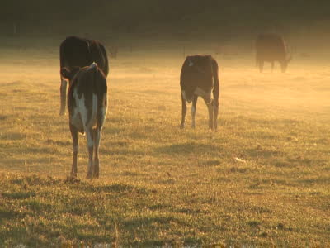
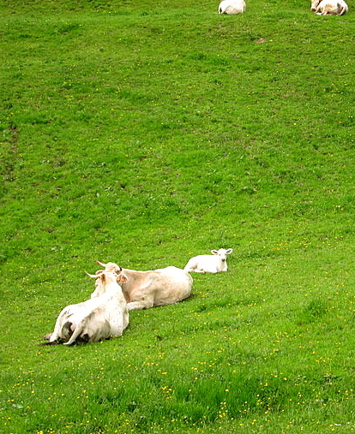
约珥书 2:21-27 中的动物对比
582
哀鸣、游荡、饥饿
"牲畜发出哀鸣，
牛群到处流荡，
因为没有草场给牠们，
羊群也同样受苦。"
(1:18 CNV).
不再惧怕
"田野的走兽啊，你们不要惧怕，
因为旷野的草场又发青了" (2:22a CNV).

Slide 68


《约珥书》2:21-27 中的农场对比
582
荒芜、不结果实
"他们使我的葡萄树荒凉，
折断了我的无花果树，
把树皮剥尽，丢在一旁，
使枝条露白。" (1:7; cf. 1:10-12 CNV).
将成长、结果实并富有生产力
"树木又结果子了，
无花果树和葡萄树也都效力了。" (2:22b CNV).

Slide 69


约珥书 2:21-27 中的雨水对比
582
干旱，干燥引发火灾
"田野的走兽也向你发喘，
因为溪水都干涸了，
火吞灭了旷野的草场。"
(1:20 CNV).
将丰沛降下
"锡安的人民哪！你们要欢
喜，
要靠耶和华你们的 神快乐，
因为他赐给了你们合时的秋雨。
他给你们降下时雨，
就是秋雨春雨，像以前一样。" (2:23 CNV).

Slide 70


约珥书 2:21-27 中的谷物、酒和油
582
毁坏并干枯
"田野荒废，
土地凄凉，
因为五谷毁坏，
新酒干竭，
油也缺乏。"
(1:10 CNV).
将丰富有余
"禾场上必满了五谷；
榨酒池与油醡必溢出新酒与新油。"
(2:24 CNV).

Slide 71


约珥书 2:21-27 中的农作物对比
582
被蝗虫毁坏
"剪虫剩下的，蝗虫吃了；
蝗虫剩下的，蝻子吃了；
蝻子剩下的，蚂蚱吃了。“ (1:4 CNV).
损害将被生产力取代
"我差遣到你们中间去的，
我的大军队，
就是蝗虫、蝻子、蚂蚱和剪虫，
在那些年间吃尽的，
我必补给你们。…"
(2:25-26 CNV).

Slide 72

III. 新约里的约珥书2:28-29 (参徒2)
579
“这正是先知约珥所说的。。。 ” (徒2:16)

Slide 73

约珥书2:28-29
579
“以后，我要将我的灵浇灌凡有血气的。你们的儿女要说预言。你们的老年人要作异梦。少年人要见异象。在那些日子，我要将我的灵浇灌我的仆人和使女。”

Slide 74

约珥书2:28-29在新约中的应用（参见使徒行传2章）
579
• 有人说这意味着“所有耶和华的百姓都将成为先知”——但约珥真的这么说了吗？
• 不，他只是说会有许多不同类型的先知存在。

Slide 75

约珥 2:30-31 CNV
"我要在天上地下显出神迹奇事，
有血、有火、有烟柱。
³¹太阳将变为黑暗月亮将变为血红。
在耶和华伟大可畏的日子临到以前，
这一切都要发生。"
579

Slide 76
约珥书 2:32; 使徒行传 2:21
"那时，求告耶和华的名的，
都必得救；
因为正如耶和华所说的，
在锡安山和耶路撒冷必有得救的人，在劫后余生的人中，必有耶和华所呼召的。
579

Slide 77
Slides on
约珥 3

Slide 78

"看哪！到了那些日子，在那个时期，
我使犹大和耶路撒冷被掳的人归回
我必招聚列国，
领他们下到约沙法谷'"
(3:1-2a CNV).

Slide 79



"我要在那里亲临审判他们，
因为他们把我的子民分散在列国中，
又分取了我的地土。"
(3:2b CNV).
海法
亚维瓦
巴勒斯坦
以 色 列
耶路撒冷
巴勒斯坦
埃及
内盖夫
沙漠：
约旦
Notes:
This verse teaches that, at the return of Christ when the prosperity of Israel is restored and the nations judged (Joel 3:1-2a), Gentile armies will be judged for three crimes:
Harming Israel
Scattering Jews among the nations, and
Dividing Israel into various parts.
The 2020 peace accords between Israel and Bahrain and between Israel and UAE were accomplished on the condition that Israel keep the land divided among Israel and the Palestinians.
这节经文教导我们，当基督再来时，以色列的繁荣将得到恢复，列国将被审判（约珥书3:1-2a）。外邦的军队将因以下三项罪行而受到审判：
1. 伤害以色列；
2. 将犹太人分散到列国中；
3. 将以色列分割成不同的部分。
2020年以色列与巴林以及以色列与阿联酋之间的和平协议是在一个条件下达成的，即以色列必须将土地划分给以色列和巴勒斯坦人共同拥有。

Slide 80


" 以色列是中东地区唯一一个允许基督徒自由践行信仰的地方。”
本雅明·内塔尼亚胡

Slide 81

" 如果阿拉伯人今天放​​下武器，就不会再有暴力。如果犹太人今天放下武器，就不会再有以色列。”
本雅明·内塔尼亚胡

Slide 82
"他们为我的子民抽签，
用男童交换妓女，
女童被卖换酒喝。"
(3:3 CNV).

Slide 83

泰尔和西顿将
接受审判
"推罗、西顿和非利士四境的人哪！你们想对我作甚么呢？你们想向我报复吗？你们若向我报复，我很快就使报应归在你们的头上。 你们拿去了我的金银，又把我的珍宝带进了你们的庙宇。" (3:4-5 CNV).
219
西顿
提尔
犹大
非利士

Slide 84
把犹太人卖给
希腊人
"你们把犹大人和耶路撒冷人卖给希腊人，使他们远离自己的境界。"
(3:6 CNV).
219
希腊
西顿
泰尔
犹大
非利士

Slide 85
犹大的复兴
"看哪！我要激动他们离开被你们卖到的地方，我也要使报应归到你们的头上。 我必把你们的儿女卖在犹大人的手中，犹大人必把他们卖给远方示巴国的人，因为这是耶和华说的。"
(3:7-8 CNV).
219
希腊
西顿
泰尔
犹大
阿拉伯半岛

Slide 86

"你们要在列国中宣告以下这话：
“你们要预备争战，
要激动勇士。
让所有的战士都近前来，让他们都上去攻击。
¹⁰要把犁头打成刀剑，
把镰刀打成矛枪；软弱的要说：
‘我是勇士。’
¹¹ 四围的列国啊！你们快来帮助，
在那里一同聚集。
耶和华啊！求你叫你的勇士下来吧。"
(3:9-11 CNV).

Slide 87

"万国都当奋起，
上到约沙法谷去。
因为我必坐在那里，
审判四围的列国。
你们要伸出镰刀，
因为庄稼已经熟了。
来践踏吧，
因为压酒池满了，
酒池盈溢，
因为他们的罪恶极大。"
(3:12-13 CNV).

Slide 88

"无数的人群
齐集在判决谷，
因为耶和华的日子临近了判决谷。
日月昏暗，
星星无光。"
(3:14-15 CNV).

Slide 89

"耶和华从锡安
吼叫，
并从耶路撒冷
发声，
天地就震动。
耶和华却要作他子民的避难所，
作以色列众子的保障。"
(3:16 CNV).

Slide 90

"你们知道我是耶和华你们的 神，
是住在锡安我的圣山上。
那时，耶路撒冷必成为圣。
外族人必不得从其中经过。"
(3:17 CNV).

Slide 91

以色列与
埃及
"到那日，
大山都必滴下甜酒，
小山都必流出奶，
犹大的一切溪流，
都必水流不息。
必有泉源从耶和华的殿里流出来，
灌溉什亭谷。"
(3:18 CNV).

Slide 92

以色列与
埃及
以色列
埃及
"埃及将会荒凉，
以东必变成凄凉的旷野，
都因为他们向犹大人所行的强暴，
又因为在他们的国中流了无辜人血。"
(3:19 CNV).

Slide 93

"但犹大必存到永远，
耶路撒冷也必存到万代。
现在我要追讨我还未有追讨的流人血的罪。
耶和华在锡安居住。" (3:20-21 CNV).

Slide 94

你唯有信靠主，才能得到他的祝福
圣经
阅读我

Slide 95
上帝对美国的复兴
Notes:
Repentance will bring restoration in a nation: Repentance in the USA is bringing about his blessing.
In April 2016 the most conservative Supreme Court justice died suddenly and his body was pronounced dead by a coroner who never actually saw the body, then the body was cremated within hours. This set the stage for a huge showdown whether the Court would shift to the Left for the next generation.
悔改会为一个国家带来复兴：美国的悔改正带来神的祝福。
2016年4月，美国最保守的最高法院大法官之一突然去世，其死亡由一名从未实际见过遗体的验尸官宣布，而遗体在数小时内就被火化。这为一场重大对决铺平了道路，决定最高法院是否会在未来一代人时间内转向左派立场。

Slide 96

美国各县：红色保守派 + 蓝色自由派
Notes:
The breaking point came last year when we actually had a candidate running for office under FBI investigation who destroyed 30,000 government documents.
God brought American Christians to a breaking point. Franklin Graham devoted the year to 50 prayer vigils—one on the steps of each capital of each state in the USA.
Election night showed a huge lead for Clinton until a massive prayer effort nationwide surged at about 8-9 PM, when it totally shifted.
The result? The past 8 years over 1000 liberal elected officials have been removed from office, culminating in the first Republican president, House and Senate in nearly 100 years. Only 17 of the 50 state governors are liberal now.
去年，美国到达了一个临界点，当时竟有一名候选人在竞选期间正接受FBI调查，同时销毁了30,000份政府文件。
神使美国的基督徒面临一个关键时刻。富兰克林·格雷厄姆（Franklin Graham）将那一年献给了50场祷告集会——分别在美国每个州的州议会台阶上举行了一场祷告。
选举之夜，希拉里·克林顿（Clinton）一开始显示出明显的领先优势，直到晚上8点到9点左右，全国范围内掀起了一场大规模的祷告活动，局势完全逆转。
结果如何？在过去的8年里，有超过1000名自由派民选官员被逐出公职，最终迎来了近100年来第一位同时拥有共和党总统、众议院和参议院的局面。如今，50个州中仅有17位州长是自由派人士。

Slide 97

尼尔·
戈萨奇
Notes:
The culmination came just two days ago (7 April 2017) when Neil Gorsuch was confirmed to the Court, restoring the 5-4 Constitutional edge. This was by far the most enduring act of President Trump will have in his 4-year or 8-year term(s) of office.
高潮发生在两天前（2017年4月7日），当尼尔·戈萨奇（Neil Gorsuch）被确认进入最高法院，恢复了5比4的宪法优势。这无疑是特朗普总统在他4年或8年任期内最具持久影响力的举措之一。

Slide 98

我们的愿景
爱列国
爱教会
爱神
Notes:
Repentance will bring restoration in a church: God wants our church to really trust him.
We still don’t see our need for him as we don’t see our need to pray.
We also need to be involved in his work: missions, teaching, accountability groups, finances, etc.
_______________
OS-29-Joel-128
NS-13-1 Thess-115
悔改会为教会带来复兴：神希望我们的教会真正信靠祂。
我们仍未意识到对祂的需要，就像我们未意识到祷告的重要性一样。
我们还需要参与祂的事工：宣教、教导、问责小组、财务管理等。
OS-29-约珥书-128
NS-13-帖撒罗尼迦前书-115

Slide 99
当我们受到纪律处分时，
我们该怎么办？
约珥
Notes:
让我们回到原本的问题......

Slide 100

重点
约珥
纪律
悔改
恢复
纪律使得我们悔改；悔改使得我们
恢复与神的关系。

Slide 101
一。纪律应该带来悔改
约珥 1:1–2:17
Notes:
困境时是改变我们观点的好时机。

Slide 102
二。悔改将带来恢复
约珥 2:18–3:21
Notes:
改变我们对上帝的看法，才会改变我们的未来。

Slide 103

遵守纪律，否则你就会被纪律处分。
Notes:
The book Celebration of Discipline shows the value of spiritual disciplines.

Slide 104

Accept God's discipline.
¹¹ 我 儿 ， 你 不 可 轻 看 耶 和 华 的 管 教 （ 或 译 ： 惩 治 ） ， 也 不 可 厌 烦 他 的 责 备 ；
¹² 因 为 耶 和 华 所 爱 的 ， 他 必 责 备 ， 正 如 父 亲 责 备 所 喜 爱 的 儿 子 。
（箴言3:11-12）

Slide 105

考虑的问题
一。 在悔改之前，你是否需要上帝清空你的一切？
（黄萨宾）
约珥

Slide 106
考虑的问题
二。 上帝训练你，是否是要再次引发你对祂的注意呢？
约珥

Slide 107
考虑的问题
三。您是否考虑过禁食（1:14; 2:12）或者您认为禁食不适用我们的现代社会？为什么不呢？
约珥

Slide 108
Black

Slide 109


圣经阐释 • BibleStudyDownloads.org
免费获得该讲解!
圣经学习下载
你需要更好地了解圣经吗？谁不需要呢？BibleStudyDownloads （圣经学习下载）为神学生和教师们提供了从 创世纪 到 启示录的 30万份 可编辑的免费PowerPoint和Word文件。
本网站的大部分资料由Dr. Rick Griffith 博士设计，他从1991年到2021年在新加坡神学院教授圣经、神学和讲道学，现在是约旦福音神学院的圣经释经教授。
圣经学习下载
Notes:
BE Bible Exposition—Chinese

